Slide 1
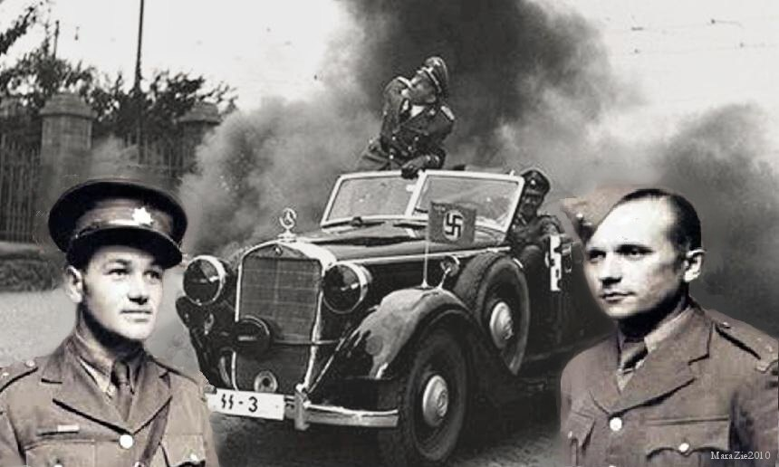
ATENTÁT NA HEYDRICHA + HEYDRICHIÁDA
35. hodina

Slide 2
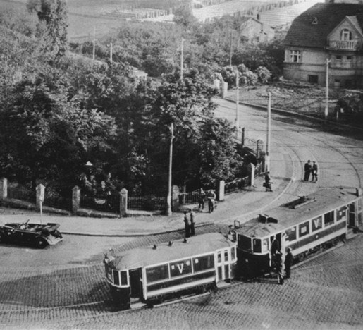
VIDEO ☺
Slavné dny - Stream.cz

Slide 3
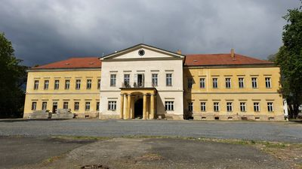
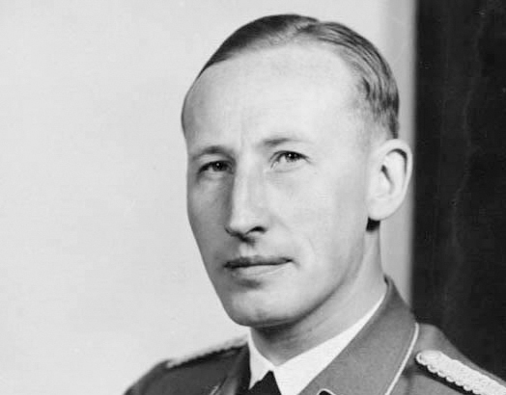
STAROSTI S ODBOJEM
okupační správa má starosti s odbojem (stávky, sabotáže…)
dosavadní protektor je příliš mírný → potřeba dosadit jiného
září 1941 - dosazen generál německé policie – REINHARD HEYDRICH
sídlo v Panenských Břežanech (v Dolním zámku)

Slide 4
1. STANNÉ PRÁVO = OBDOBÍ 1. HEYDRICHIÁDY
Heydrich hned po příchodu → tvrdá opatření
na několik měsíců vyhlásil stanné právo – omezování shromažďování, volného pohybu obyvatel…
zatýkání, popravy členů odboje, stovky osob → koncentračních táborů
na druhou stranu zmírnil pracovní podmínky dělníků
METODA CUKRU A BIČE

Slide 5
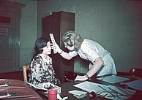
CO S ČECHY? = Konečné řešení české otázky
Heydrichův plán:
cca 40-60% schopno poněmčení
rasové zdravotní prohlídky
Celkem rozděleni na 4 kategorie:
kategorie „dobře smýšlejících Čechů dobré rasy“ → poněmčena (a tím zrovnoprávněna s Němci),
kategorie „dobře smýšlejících Čechů špatné rasy“ → taktéž poněmčena, ALE problém, jak to udělat, aby neměli potomky,
kategorie „špatně smýšlejících Čechů dobré rasy“ - nejprve pokus o poněmčení (a teprve pokud by se tato snaha míjela účinkem, vyslovil Heydrich výraz „postavit ke zdi“,
kategorie „špatně smýšlejících Čechů špatné rasy“ se měla poklidnou cestou přesídlit „zřejmě“ k Ledovému moři, aby zde zastávala „výsostné postavení mezi tamními národy
i s rodinami jako dozorci v koncentračních táborech pro ostatní nepohodlné a nežádoucí národy

Slide 6
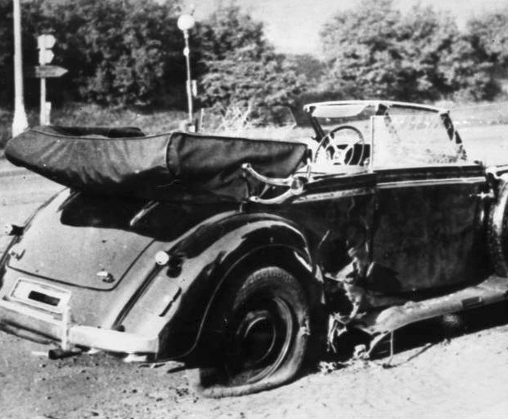
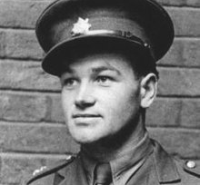
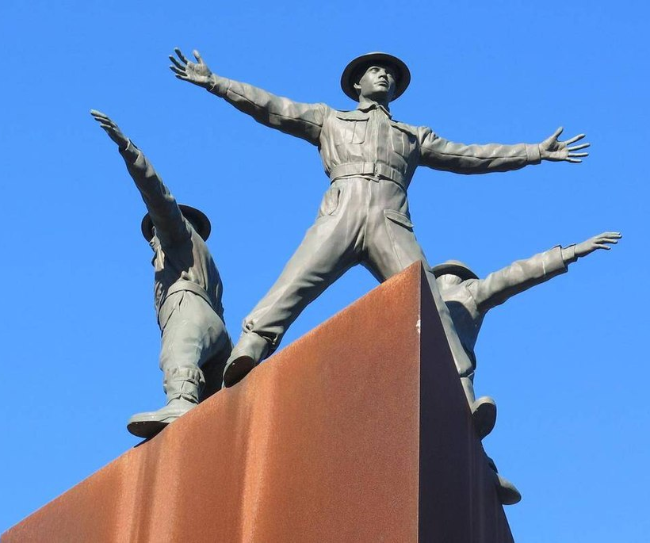
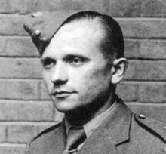
ATENTÁT NA HEYDRICHA
představitelé zahr. odboje v Londýně chtějí se situací něco udělat
→ vyslání parašutistů – provádění sabotáží, získání informací a navázání spojení s domácím odbojem
2 z nich – Čech Jan Kubiš a Slovák Jozef Gabčík => speciální úkol → zabít Heydricha
atentát byl proveden 27. 5. 1942 po půl 11 v Praze – Kobylisích
Heydrich zemřel na následky atentátu 4.6.1942

Slide 7
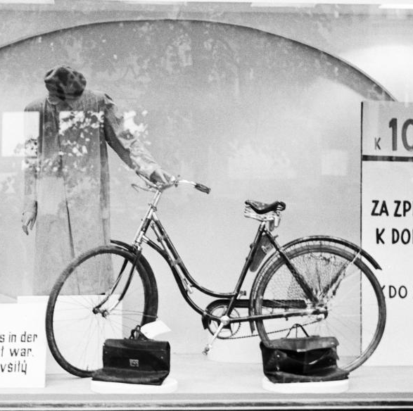
ATENTÁT NA HEYDRICHA
atentát měl kruté následky → domovní prohlídky, zatýkání nevinných i náhodných lidí + jejich popravy
vypsána odměna 10 mil. korun na dopadení pachatelů a na informace
vypálení obcí Lidice a Ležáky za údajnou pomoc při atentátu
atentátníci nakonec zahynuli po boji v kryptě kostela, kde se skrývali
zrádce, který je prozradil gestapu – KAREL ČURDA
= období bylo označováno jako tzv. Druhá Heydrichiáda (druhé stanné právo)

Slide 8
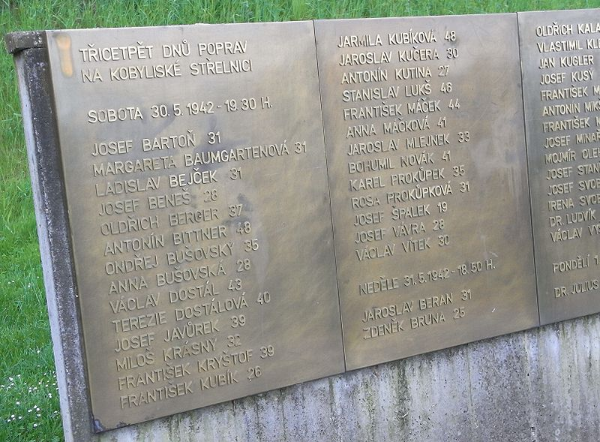
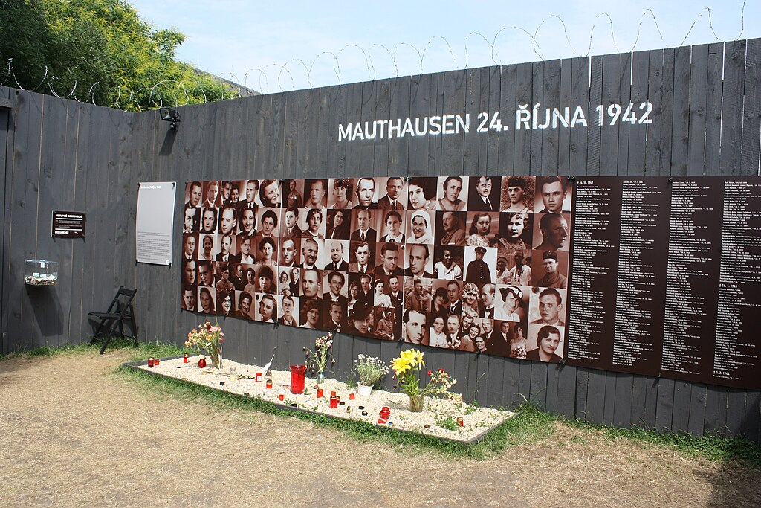
HEYDRICHIÁDA
vyčíslit celkový počet obětí = těžké
odhady téměř 3 000 popravených
další velká část odeslána ale do koncentračních táborů, které nepřežila
jména popravených se četla v rozhlase

Slide 9
35. OTÁZKY – ATENTÁT NA HEYDRICHA + HEYDRICHIÁDA
1. Kdo se stal zastupujícím říšským protektorem?
2. Jakou politiku uplatňoval (jak se jí říkalo)?
3. Kde sídlil?
4. Kdy byl na něj spáchán atentát a kým?
5. Jmenuj alespoň dva projevy Heydrichiády:
REINHARD HEYDRICH
POLITIKA CUKRU A BIČE
NA ZÁMKU V PANENSKÝCH BŘEŽANECH
KUBIŠ A GABČÍK, 27.5.1942
ZATÝKÁNÍ, POPRAVY, ODESLÁNÍ DO KONCENTRAČNÍCH TÁBORŮ, VYPÁLENÍ OBCÍ LIDICE A LEŽÁKY

Slide 10
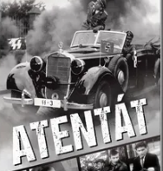
ATENTÁT?
ANO,
NEBO
NE?
Co myslíte???

Slide 11
VYHLEDEJTE NA INTERNETU PŘÍJMENÍ K JEDNOTLIVÝM VYBRANÝM HRDINŮM
JMÉNA ATENTÁTNÍKŮ UKRÝVAJÍCÍCH SE V KRYPTĚ
Josef G_____________ Jan K_____________
Adolf O_____________ Jan H_____________
Jaroslav Š_____________ Josef V_____________
Josef B_____________
VYBRANÉ OSOBY, KTERÉ POMÁHALI ATENTÁTNÍKŮM
Jindřiška N_____________ – schovala po akci Kubišovo zakrvácené kolo
Jan Z_____________ - H_____________ - úzký spolupracovník Gabčíka s Kubišem
Rodina M_________________
abčík
ubiš
ováková
pálka
rubý
elenka
ajský
varc
alčík
ublík
oravcova

